Slide 1


ỦY BAN NHÂN DÂN HUYỆN THỦY NGUYÊN
TRƯỜNG TIỂU HỌC THỦY ĐƯỜNG
BÁO CÁO GIẢI PHÁP NÂNG CAO CHẤT LƯỢNG GIÁO DỤC
SỬ DỤNG HIỆU QUẢ VÀ LINH HOẠT TRÒ CHƠI LUCKY APPLES
GIÚP HỌC SINH HỨNG THÚ KHI THAM GIA
VÀO CÁC HOẠT ĐỘNG TRONG TIẾT HỌC TIẾNG ANH
Giáo viên thực hiện: Phạm Thị Ngọc

Slide 2





MỞ ĐẦU
NỘI DUNG
Báo cáo
giải pháp
THỰC NGHIỆM
KẾT LUẬN

Slide 3

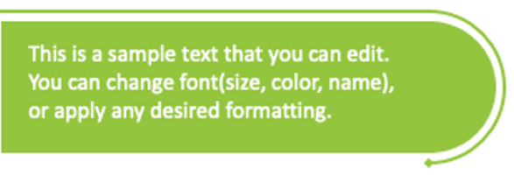



Lý do chọn biện pháp
MỞ ĐẦU
Đối tượng áp dụng

Slide 4

01
Vai trò của môn tiếng Anh
LÝ DO CHỌN BIỆN PHÁP
02
Mục tiêu giáo dục
Hình thức nâng cao chất lượng giáo dục
03

Slide 5
Dạy và học Tiếng Anh
ĐỐI TƯỢNG ÁP DỤNG
Các môn học khác
5

Slide 6

Mục tiêu
NỘI DUNG
BIỆN PHÁP
Cơ sở lí luận
Cơ sở thực tiễn
Nội dung các giải pháp

Slide 7
01
Tạo hứng thú cho học sinh
Mục tiêu
Phản ứng nhanh, trí tò mò và tương tác hiệu quả
02

Slide 8
Cơ sở lý luận
1
2
3
4
Tăng sự
hứng thú của
học sinh
Tăng sự
cộng tác,
cạnh tranh
Lấy người học làm
trung tâm
Tăng động cơ học tập

Slide 9
Văn bản chỉ đạo của các cấp
Tâm lý lứa tuổi học sinh Tiểu học
Cơ sở thực tiễn
Đặc điểm, tâm lý của học sinh nơi công tác
Chất lượng môn Tiếng Anh so với khung tham chiếu châu Âu

Slide 10
Các giải pháp
1
2
3
4
Sử dụng
trò chơi Lucky apples
vào phần
khởi động
Sử dụng
trò chơi Lucky apples trong phần hình thành kiến thức mới
Sử dụng
trò chơi
Lucky apples
trong phần
luyện tập
thực hành
Sử dụng
trò chơi Lucky apples trong phần vận dụng
trải nghiệm sáng tạo

Slide 11
Giải pháp 1
- Tạo không khí lớp học vui vẻ.
Sử dụng
trò chơi
Lucky apples vào phần
khởi động
  - Xóa tan mệt mỏi, căng thẳng của tiết học trước.

Slide 12

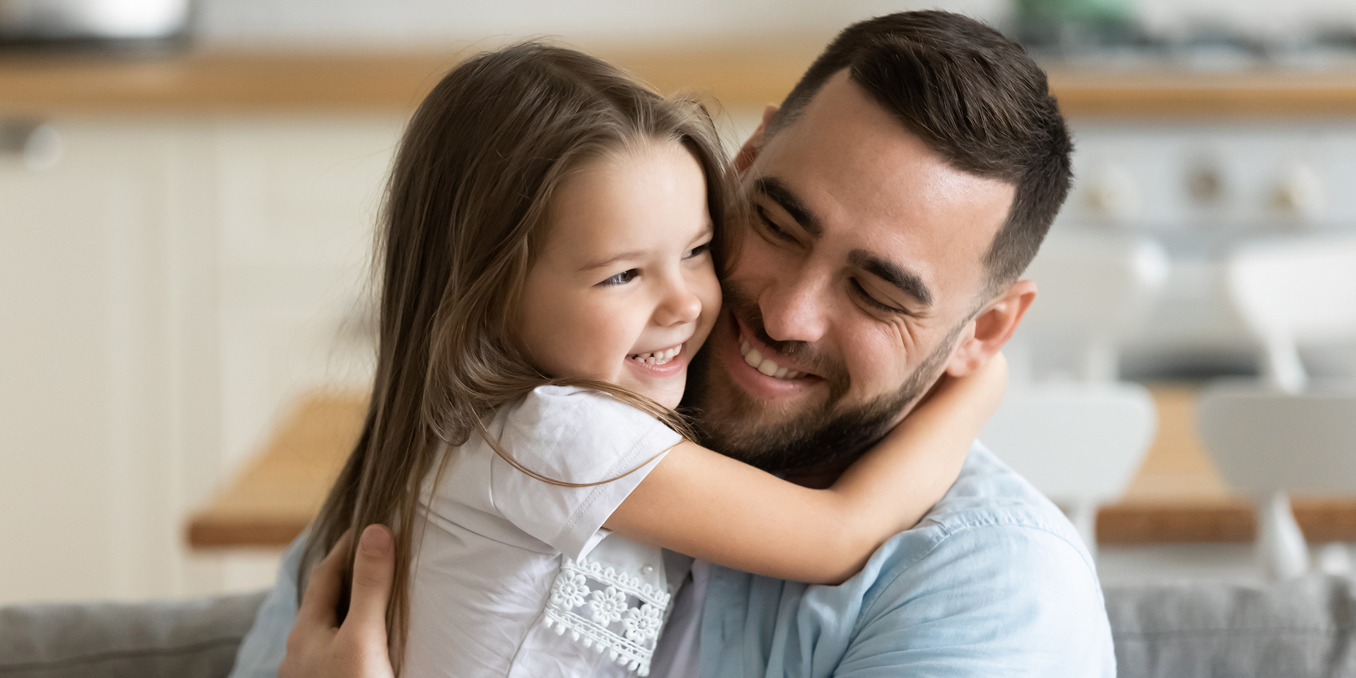

1
2
3
4

Slide 13
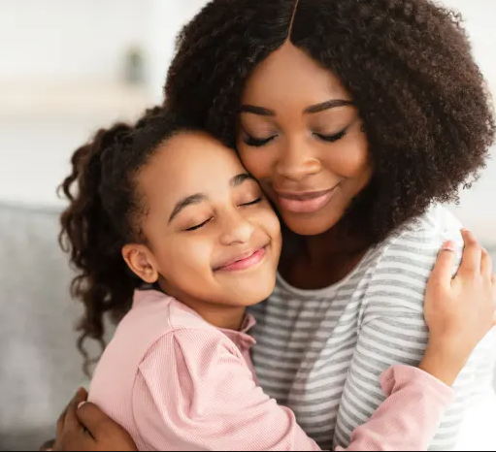
2
3
4

Slide 14
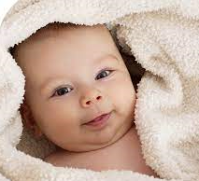
3
4

Slide 15



LUCKY APPLE

Slide 16
Giải pháp 2
Sử dụng
trò chơi Lucky apples trong phần hình thành kiến thức mới
- Tăng kịch tính bất ngờ luyện đọc phân vai
- Kiểm tra độ thích ứng và phản ứng nhanh

Slide 17







Slide 18


LUCKY APPLE

Slide 19
Giải pháp 3
Sử dụng trò chơi Lucky apples trong phần luyện tập thực
hành
- Thực hành nghe – nói các mẫu câu
- Ôn lại mẫu câu vừa học

Slide 20
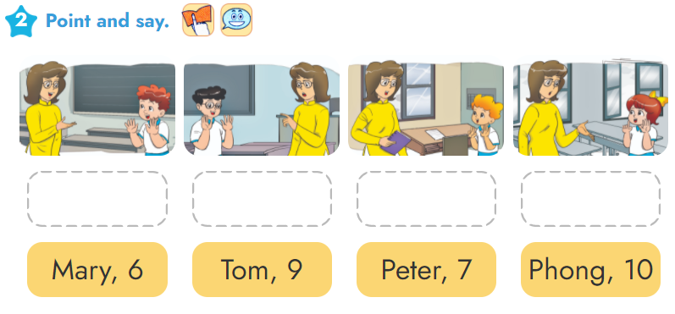
Grade 3
Unit 4: How old are you?
Lesson 2

Slide 21
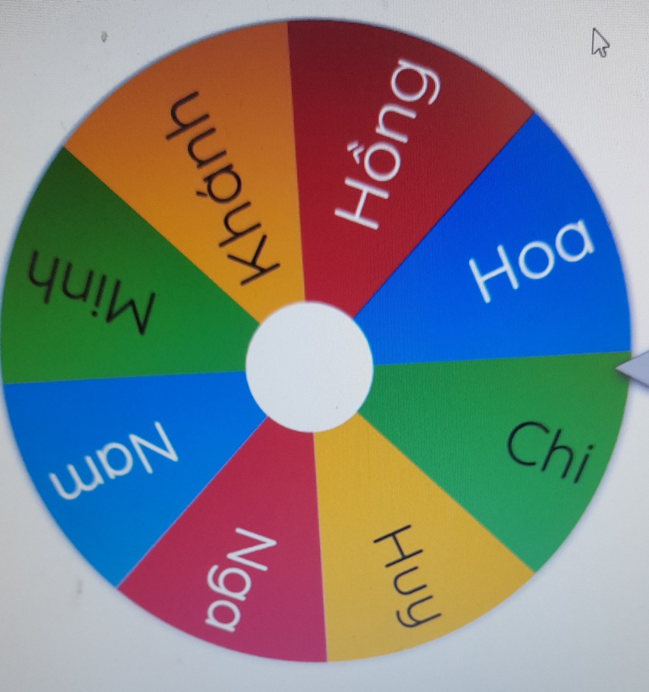

Slide 22


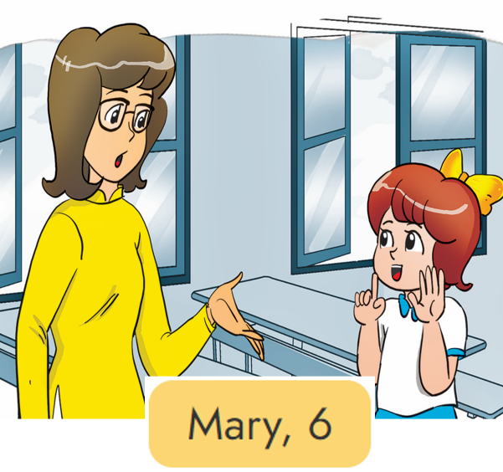
3
1
2
4
5

Slide 23
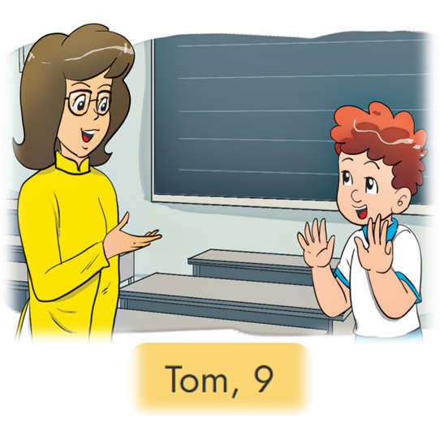
3
2
4
5
1

Slide 24
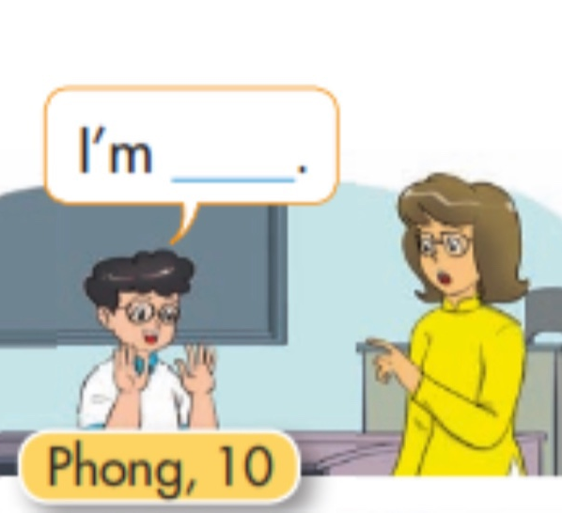
3
4
5
1
2

Slide 25

LUCKY APPLE

Slide 26
Giải pháp 4
- Vận dụng các kiến thức vào tình huống thực tế một cách đơn giản
Sử dụng trò chơi Lucky apples trong phần vận dụng trải nghiệm sáng tạo
-Tăng hứng thú khi tham gia vào trải nghiệm các mẫu câu

Slide 27
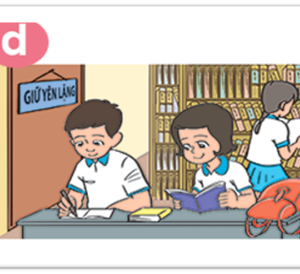
Where are they?
1
2
3
4

Slide 28

What is she doing ?
2
3
4

Slide 29

LUCKY APPLE

Slide 30
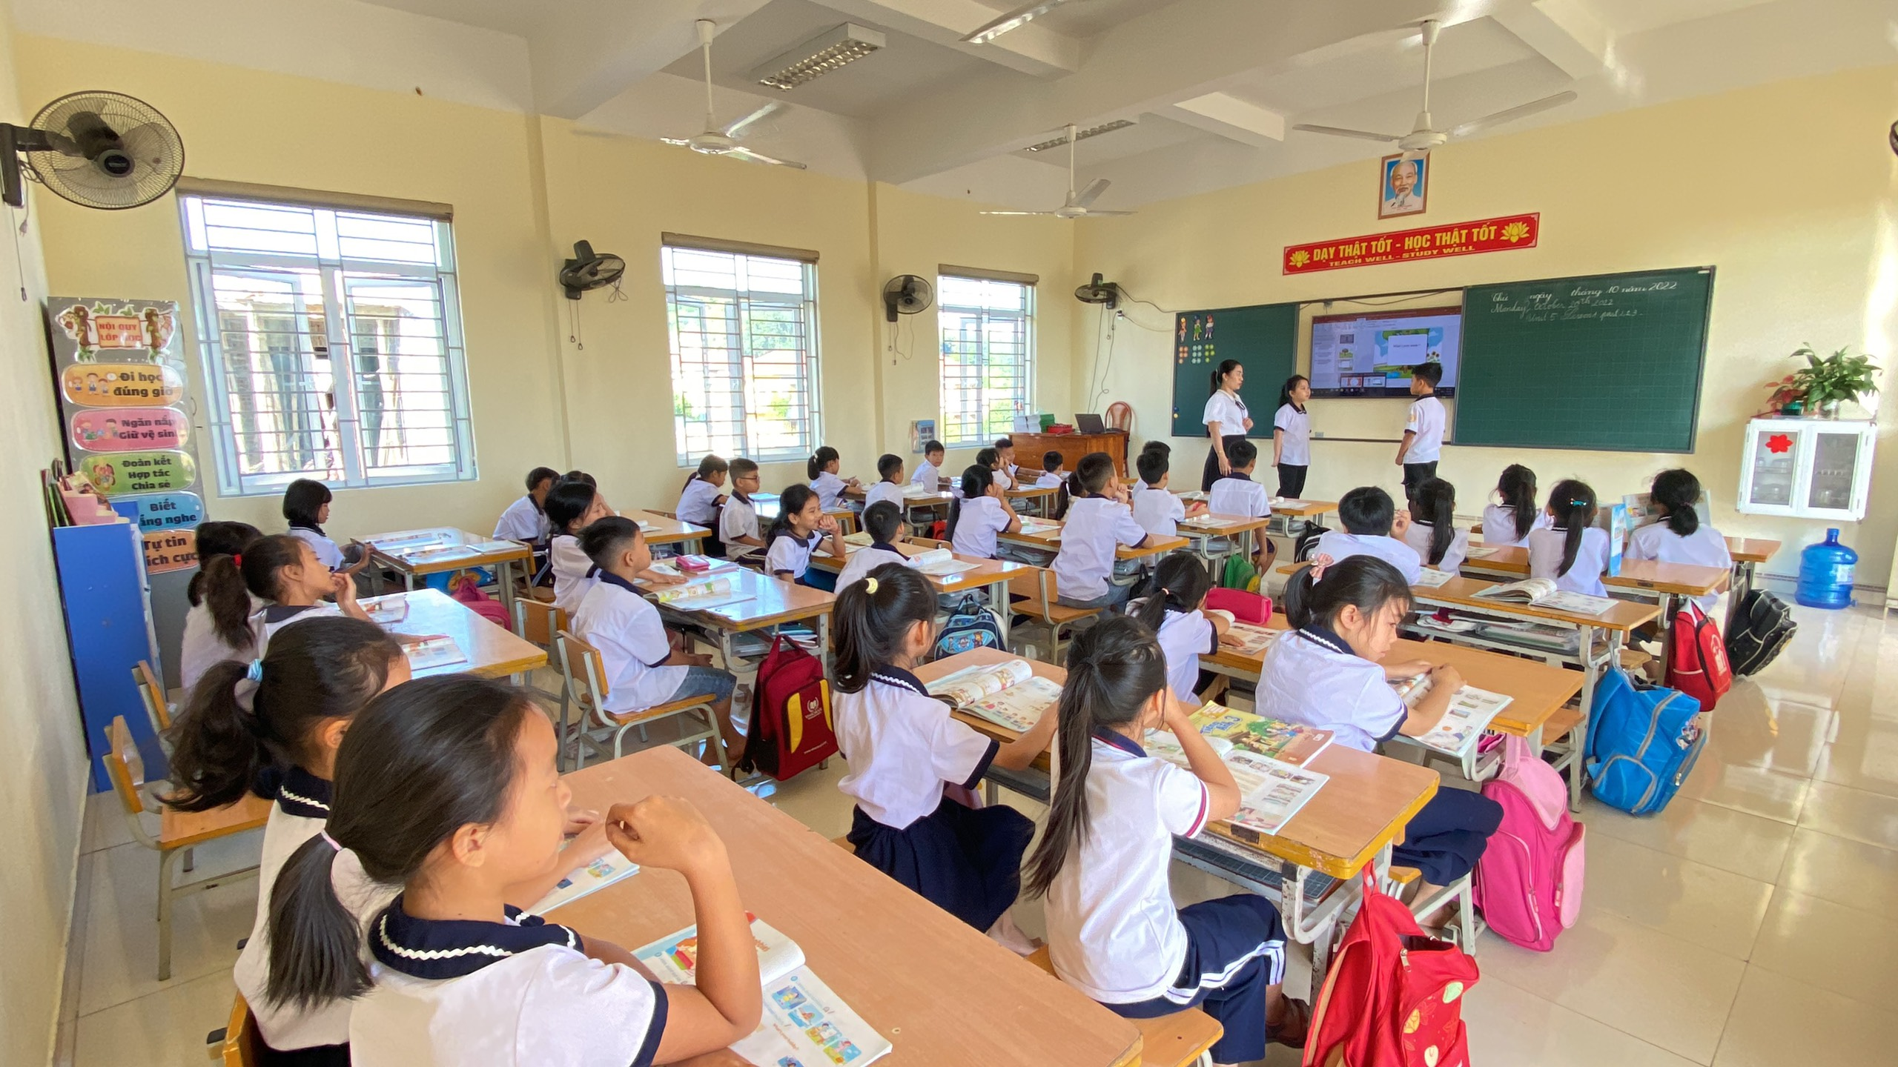
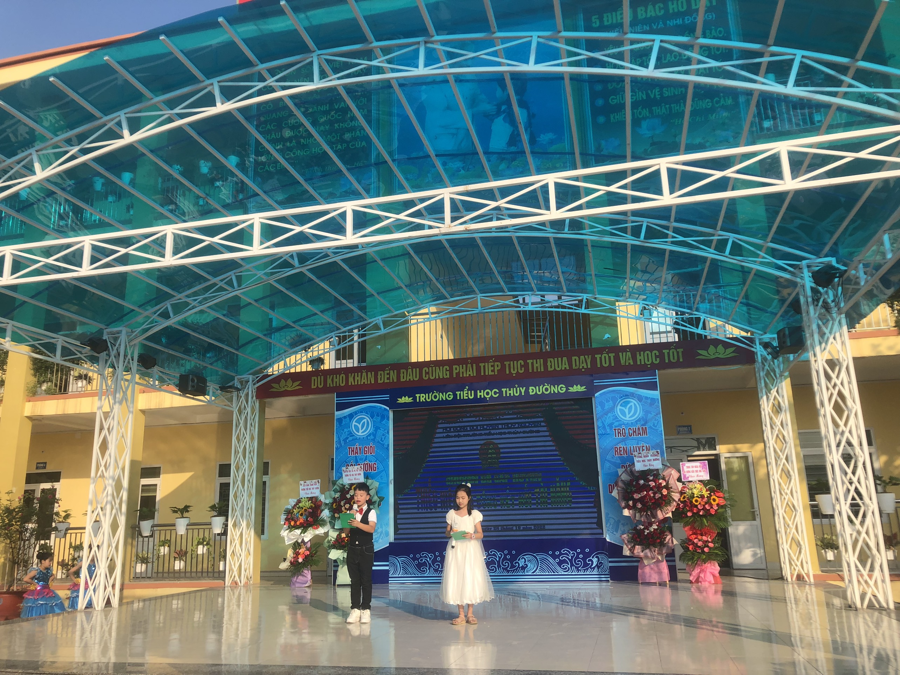

Slide 31
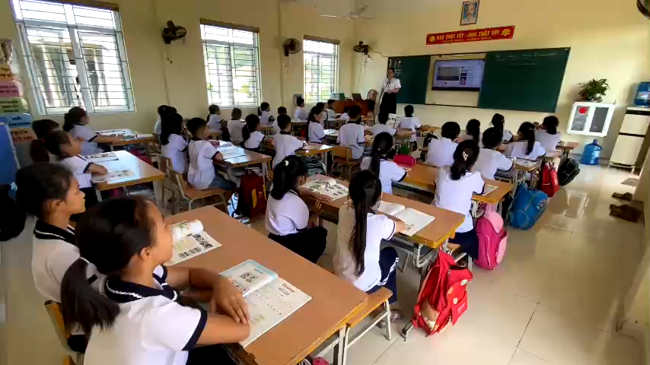

Slide 32
KẾT QUẢ KIỂM TRA
ĐÁNH GIÁ HỌC SINH KHỐI 3
NĂM HỌC 2021 – 2022
Thời điểm đánh giá | Kiến thức |  |  |  | Kĩ năng giao tiếp
 | HTT | Tỉ lệ (%) | HT | Tỉ lệ (%) | Tự tin | Tỉ lệ (%) | Chưa tự tin | Tỉ lệ (%)
Đầu năm | 168/263 | 63.9 | 95/263 | 36.1 | 156/263 | 59.3 | 107/263 | 40.7
Cuối năm | 189/263 | 71.8 | 74/263 | 28.2 | 175/263 | 66.5 | 88/263 | 33.5
So sánh |  | 7.9 |  |  |  | 7.2

Slide 33
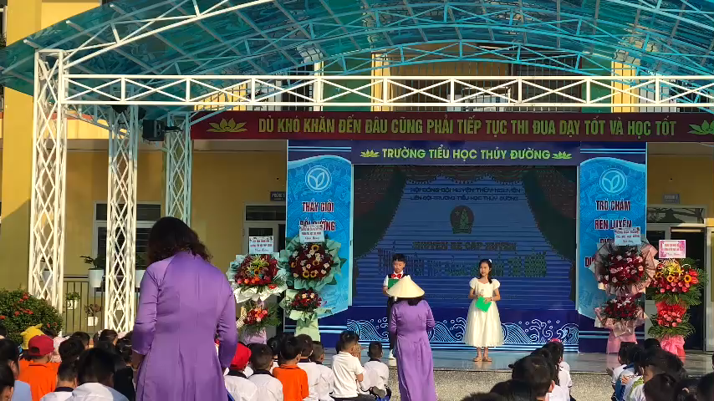

Slide 34
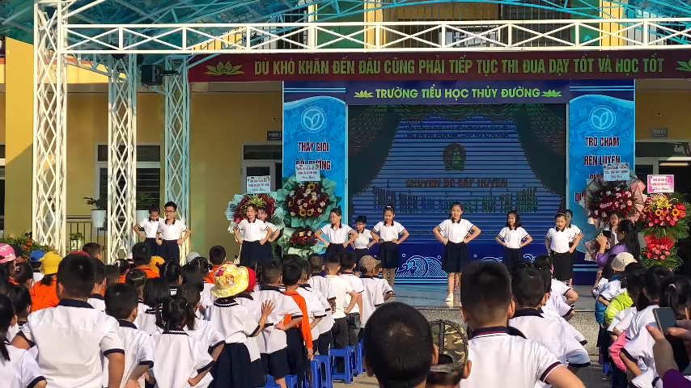

Slide 35
Biện pháp có thể áp dụng cho giảng dạy các môn học khác trong chương trình tiểu học.
KẾT LUẬN
Khơi nguồn sáng tạo cho các đồng chí, đồng nghiệp. Giúp giáo viên say mê sáng tạo, nâng cao chất lượng giảng dạy và đặc biệt giúp học sinh tự tin giao tiếp.

Slide 36
Trang bị đầy đủ các thiết bị dạy học hiện đại đáp ứng thời đại công nghệ chuyển đổi số
ĐỀ XUẤT
Giáo viên cần sử dụng linh hoạt và sáng tạo cho phù hợp với đối tượng học sinh và với từng kiểu bài

Slide 37


